Slide 1
Полифункциональные материалы на основе сложных оксидов переходных металлов
Аспирант: Сологубова Ирина Александровна
Направление подготовки : 04.06.01-Химические науки
профиль: Физическая химия
Научный руководитель: Котванова Маргарита Кондратьевна, к.х.н., доцент
Ханты-Мансийск, 2019

Slide 2
Актуальность темы научно-квалификационной работы (диссертации)
Синтезируемые и изучаемые в результате выполнения диссертационного исследования оксидные бронзы переходных металлов могут быть использованы в качестве основы материалов для защиты стальных изделий от коррозии и износа в условиях Крайнего Севера, в том числе на территории ХМАО-Югры.
Также оксидные бронзы переходных металлов находят применение в качестве биофункциональных материалов.

Slide 3
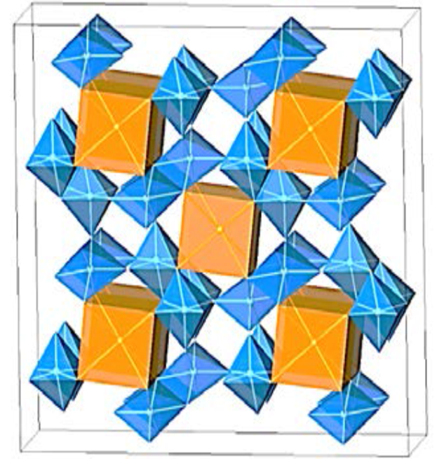
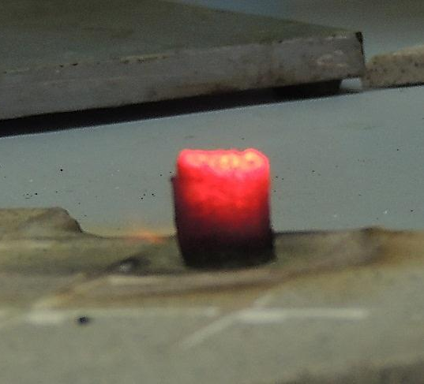
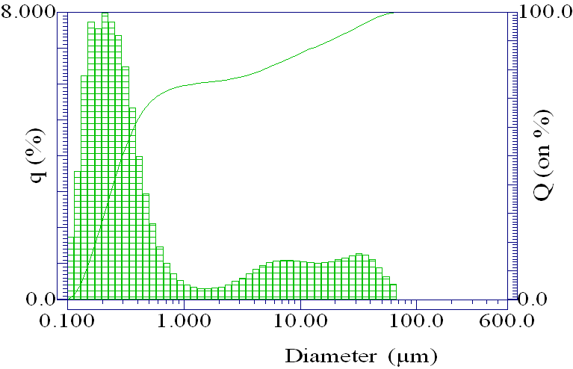
Теоретическая значимость исследования
Впервые будут исследованы некоторые термодинамические параметры оксидной титановой бронзы.
Изучены процессы при проведении самораспространяющегося высокотемпературного синтеза, закономерности изменения физико-химических свойств оксидных бронз переходных металлов в зависимости от внедряемого металла, а также будут проведены исследования кристаллических решеток наноразмерных частиц оксидных бронз.

Slide 4
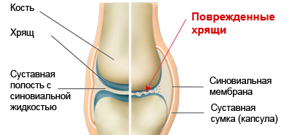
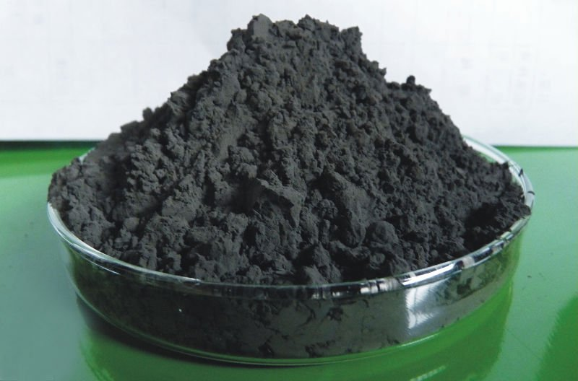
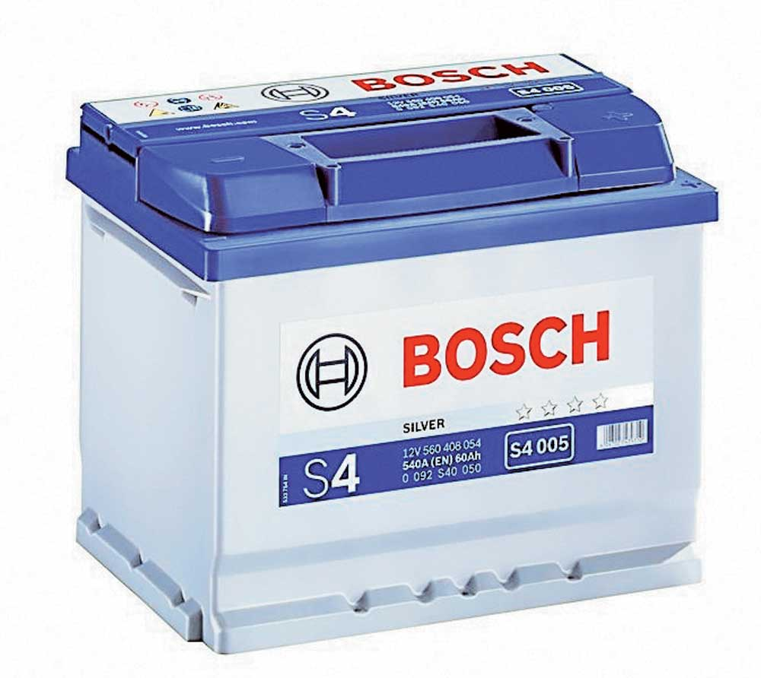
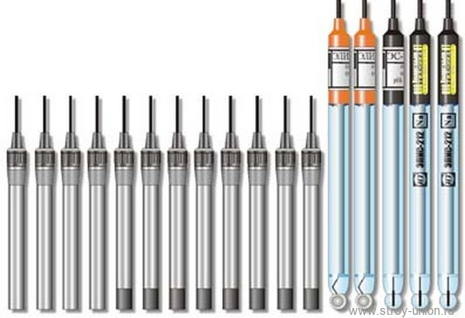
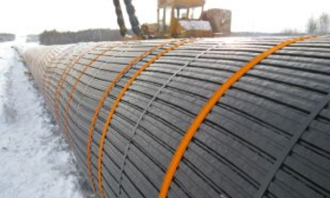
Практическая значимость исследования
Li⁺, Na⁺ – ионные аккумуляторы
Катализаторы
Ион-селективные электроды
Защитные покрытия
Биодобавки

Slide 5
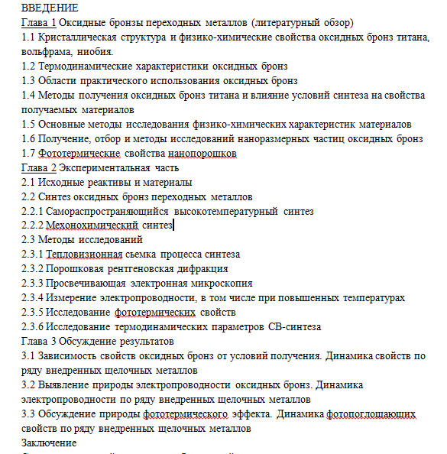
План научно-квалификационной работы

Slide 6
Итоги научно-исследовательской деятельности 2018- 2019 учебного года
№ п/ п | Показатели результативности (содержание работы Вашего индивидуального плана 2018- 2019 учебного года) | Форма отчетности | Результат
 |  | План (исходя из рабочего плана 2018- 2019 учебного года) | Факт (документы, подтверждающие факт выполнения работы необходимо прикрепить в отдельный слайд)
1 | Выполнение экспериментальной составляющей научно-исследовательской работы | Электронный отчет Наработка экспериментальных данных. | Черновой вариант представлен в отчете

Slide 7
Итоги научно-исследовательской деятельности 2018- 2019 учебного года
№ п/ п | Показатели результативности (содержание работы Вашего индивидуального плана 2018- 2019 учебного года) | Форма отчетности | Результат
 |  | План (исходя из рабочего плана 2018- 2019 учебного года) | Факт (документы, подтверждающие факт выполнения работы необходимо прикрепить в отдельный слайд)
2 | Выполнение теоретической составляющей научно-исследовательской работы | Электронный отчет Наработка теоритического материала по теме диссертации | Черновой вариант представлен в отчете

Slide 8
Итоги научно-исследовательской деятельности за 2018- 2019 год обучения
№ п/ п | Показатели результативности (содержание работы вашего индивидуального плана 2018- 2019 учебного года) | Форма отчетности | Результат
 |  | План (исходя из рабочего плана 2018- 2019 учебного года) | Факт (документы, подтверждающие факт выполнения работы необходимо прикрепить в отдельный слайд)
3 | Апробация научных результатов и выводов научно-исследовательской работы посредством подготовки и опубликования статей в рецензируемых и иных изданиях | Опубликованная статья РИНЦ, ВАК | РИНЦ: 1 Scopus: 1

Slide 9
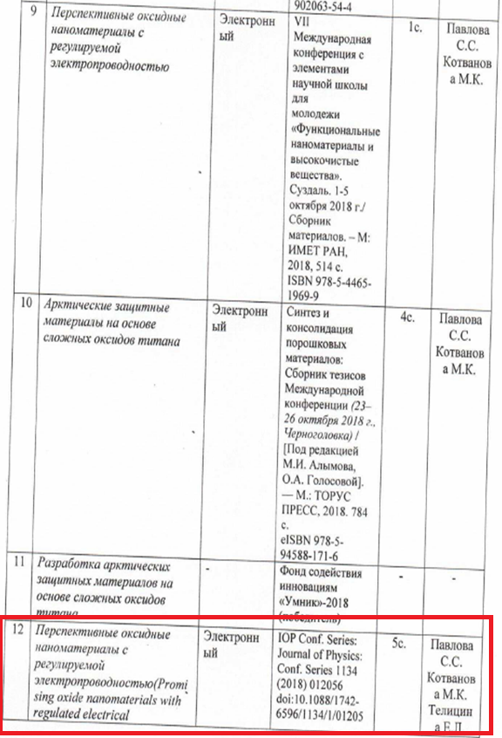
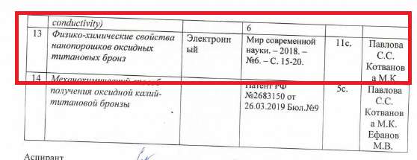
Документ (скан-образ), подтверждающий показатель результативности

Slide 10
Итоги научно-исследовательской деятельности за 2018- 2019 год обучения
№ п/ п | Показатели результативности (содержание работы вашего индивидуального плана 2018- 2019 учебного года) | Форма отчетности | Результат
 |  | План (исходя из рабочего плана 2018- 2019 учебного года) | Факт (документы, подтверждающие факт выполнения работы необходимо прикрепить в отдельный слайд)
4 | Апробация научных результатов и выводов научно-исследовательской работы посредством выступлений на профильных научных конференциях/семинарах | Выступление на конференции, подготовленные материалы доклада, протокол семинара, сборник материалов конференции | Международные конференции: 2

Slide 11
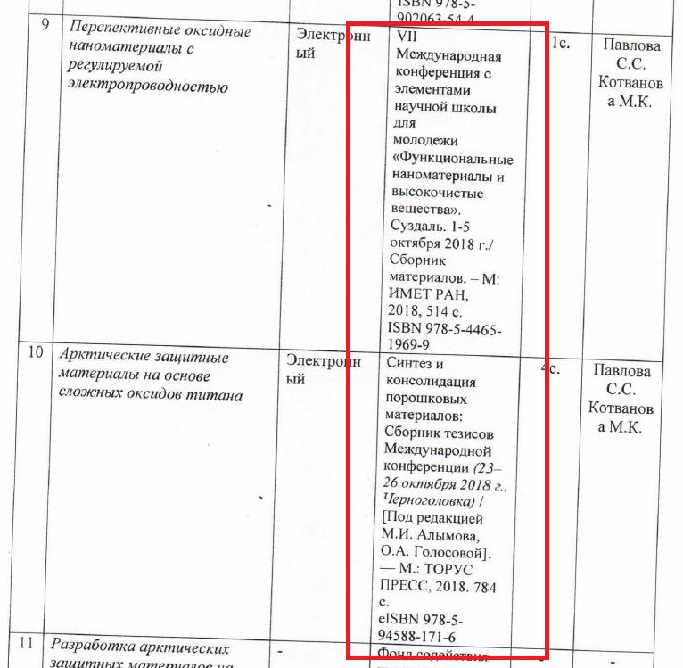
Документ (скан-образ), подтверждающий показатель результативности

Slide 12
Итоги научно-исследовательской деятельности за 2018- 2019 год обучения
№ п/ п | Показатели результативности (содержание работы вашего индивидуального плана 2018- 2019 учебного года) | Форма отчетности | Результат
 |  | План (исходя из рабочего плана 2018- 2019 учебного года) | Факт (документы, подтверждающие факт выполнения работы необходимо прикрепить в отдельный слайд)
4 | Привлечение дополнительных средств на выполнение научно-исследовательской работы посредством подачи заявки на научные гранты и выполнение прикладных научно-исследовательских работ | - | Договор о предоставлении гранта

Slide 13
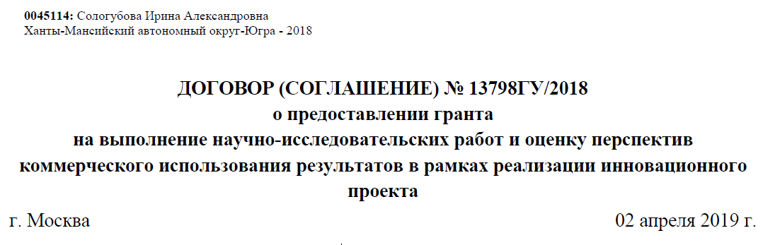
Документ (скан-образ), подтверждающий показатель результативности

Slide 14
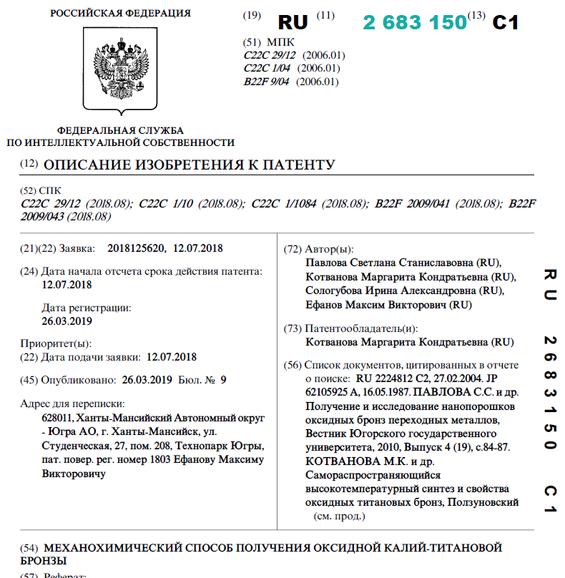
Документ (скан-образ), подтверждающий показатель результативности

Slide 15
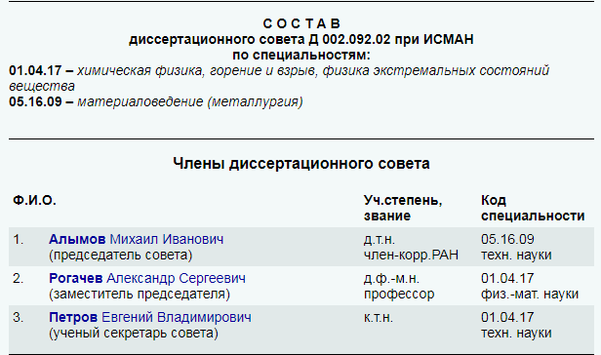

Предполагаемый диссертационный совет

